Slide 1
Style Sheets

Slide 2
Dynamic HTML (DHTML – HTML động)
DHTML được sử dụng cho việc mô tả sự kết hợp giữa HTML, các stylesheet và ngôn ngữ script làm cho văn bản trở nên sinh động
Khả năng viết được script cho phép đưa thêm các tính năng sinh động cho trang Web.
Microsoft thực thi DHTML thông qua tập trung vào việc sử dụng CSS (Cascading Style Sheets). Các đoạn code kịch bản được sử dụng để tương tác các nguyên tố của CSS.

Slide 3
Các tính năng của DHTML
Những kiểu động(Dynamic Styles)
Nội dung động(Dynamic Content)
Định vị động(Positioning)
Liên kết dữ liệu(Data binding )
Font có thể tải được(Downloadable Fonts)
Thực hiện Scripting
Cấu trúc của đối tượng(Object Structure)

Slide 4
Giới thiệu về CSS - 1/2
Style sheet mô tả sự xuất hiện và trình diễn của một tài liệu HTML như khi nó được biểu diễn trên màn hình, thậm chí là khi in, bao gồm: font, màu, cỡ chữ, border, margin, vv…
Các cách dùng style sheet:
  Nhúng trực tiếp vào trong thẻ của một phần tử HTML
  Định nghĩa các CSS, đặt trong nội bộ trang HTML (phần <head>) hoặc lưu thành một file ở bên ngoài (.css) và được liên kết vào trang HTML
  CSS lưu ở một file bên ngoài có thể được áp dụng và ảnh hưởng cho tất cả các trang của một website
CSS (Cascading Style Sheet) là nơi mà chúng ta có thể quản lý và điều khiển các kiểu “style” khác nhau.
Bạn cũng có thể chỉ chính xác vị trí và sự xuất hiện của các phần tử trên trang, tạo các hiệu ứng đặc biệt

Slide 5

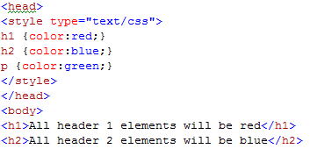
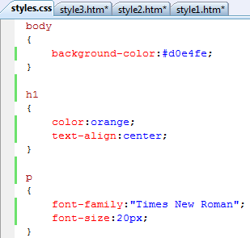
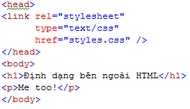
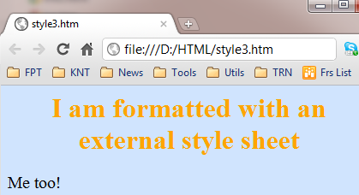
Giới thiệu về CSS - 2/3
Nhúng trực tiếp
CSS ở phần head ==>
CSS ở một file bên ngoài

Slide 6
Giới thiệu về CSS - 3/3
Lợi ích của CSS:
  Thẩm mỹ
  Giữ tính thống nhất cho trang HTML.
  Định dạng một số tính chất thông thường cùng một lúc cho tất cả các đối tượng trên trang
  Tiết kiệm thời gian
  Khi thay đổi định dạng chỉ cần thay đổi CSS, các trang khác sẽ tự động cập nhật sự thay đổi đó
  Có thể dùng các CSS cùng với JavaScript để tạo các hiệu ứng đặc biệt
Bất lợi của CSS:
  Không một trình duyệt nào chấp nhận nó hoàn toàn
  Phải mất thời gian để học cách sử dụng

Slide 7

Sử dụng style sheets từ CSS file
Mỗi style được khai báo trong CSS file bao gồm: Selector (bộ chọn) + một hoặc nhiều phần cặp Declaration (khai báo)
  Selector thường là một phần tử HTML bạn muốn định dạng
  Mỗi Declaration là 1 cặp Thuộc tính (Property) và Giá trị (Value)
  Các comments trong code CSS được đặt giữa /* và */
Mỗi trang Web muốn sử dụng style sheets được định nghĩa trong CSS file phải dùng thẻ <link> bên trong phần <head>
<head>
<link rel="stylesheet" type="text/css" href="mystyle.css" />
</head>
Ngoài các Selector là các phần tử HTML, người dùng có thể tự định nghĩa thêm các selector khác: ID và Class selector

Slide 8
Bộ chọn Class và ID 1/2
Bộ chọn Class
  Sử dụng thuộc tính CLASS của các phần tử HTML; Cho phép đặt một style cụ thể cho nhiều phần tử HTML với cùng một class
  Được định nghĩa trong file CSS với một dấu “.”, ví dụ
    .center {text-align:center;} => tất cả các phần tử HTML có thuộc tính class=“center” sẽ được đặt style này
    p.right {text-align:right;} => khi các phần tử HTML được gán thuộc tính class=“center”, chỉ có phẩn tử HTML <p> sẽ được đặt style này
  Có thể dùng nhiều styles (định nghĩa bởi nhiều class khác nhau) cho một phần tử HTML: khai báo trong giá trị thuộc tính class, các tên class cách nhau bởi dấu cách
  Chú ý: không bắt đầu tên class bằng một chữ số (chỉ có Internet Explorer support việc này)
Bộ chọn ID
  Dùng thuộc tính ID để xác định style cho một phần tử HTML duy nhất (chỉ nên dùng một lần trong văn bản), có ưu tiên cao hơn bộ chọn class
  Được định nghĩa trong file CSS với một dấu “#”, ví dụ:
    #kstyle{text-align:right; color:red;}

Slide 9
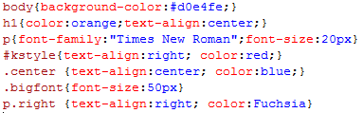
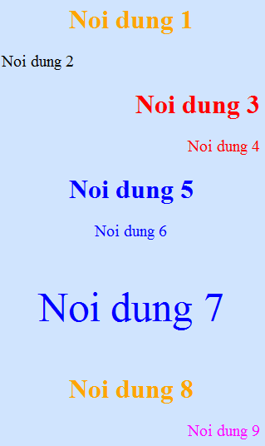
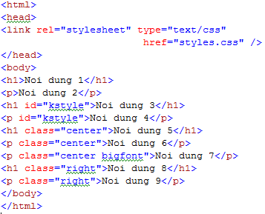
Bộ chọn Class và ID 2/2

Slide 10
Ưu tiên sử dụng nhiều style sheets
Trong trường hợp dùng nhiều loại CSS cùng lúc
  Các style sẽ được trộn với nhau
  Trong trường hợp có một thuộc tính được define ở nhiều nơi, style được định nghĩa ở mức ưu tiên cao nhất sẽ được sử dụng.
  Các kiểu định nghĩa style được sắp xếp theo mức độ ưu tiên :
    Mặc định browser
    Styles định nghĩa ở file ngoài
    Styles định nghĩa ở phần head
    Styles nhúng trong các phần tử HTML
Ưu tiên Selector
  Bộ chọn ID có ưu tiên cao hơn bộ chọn class
  Nên dùng External CSS cho toàn bộ Website
  Với các trang web cần style riêng thì sử dụng style nội bộ
  Đối với các thẻ cần style khác với style chung thì dùng style nhúng trong phần tử HTML

Slide 11
Các loại style cơ bản trong CSS
Nền trang Web (background): x-color, x-image, x-repeat, x-attachment, x-position
Văn bản
  Heading: text-align, text-transform, color, ..
  Paragraph: indented, aligned, space, ..
Font chữ: font-family, font-style, font-size, ..
Liên kết: text-decoration, background-color, ..
Danh sách: list-style-type, list-style-image, ..
Bảng biểu: border, width, height, text-align, padding, color, ..
Hộp (chung): width, padding, border, margin, ..

Slide 12
Q&A

